Slide 1

TRƯỜNG TIỂU HỌC ÁI MỘ A
Bài giảng điện tử Lớp 3
Môn: Toán
BÀI 4: Mi-li-mét
Tiết 2

Slide 2


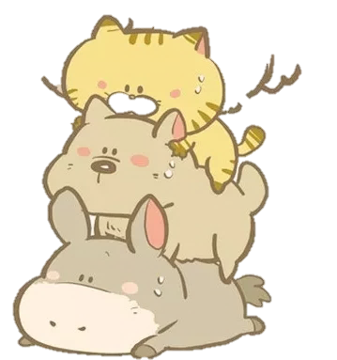
KHỞI ĐỘNG

Slide 3

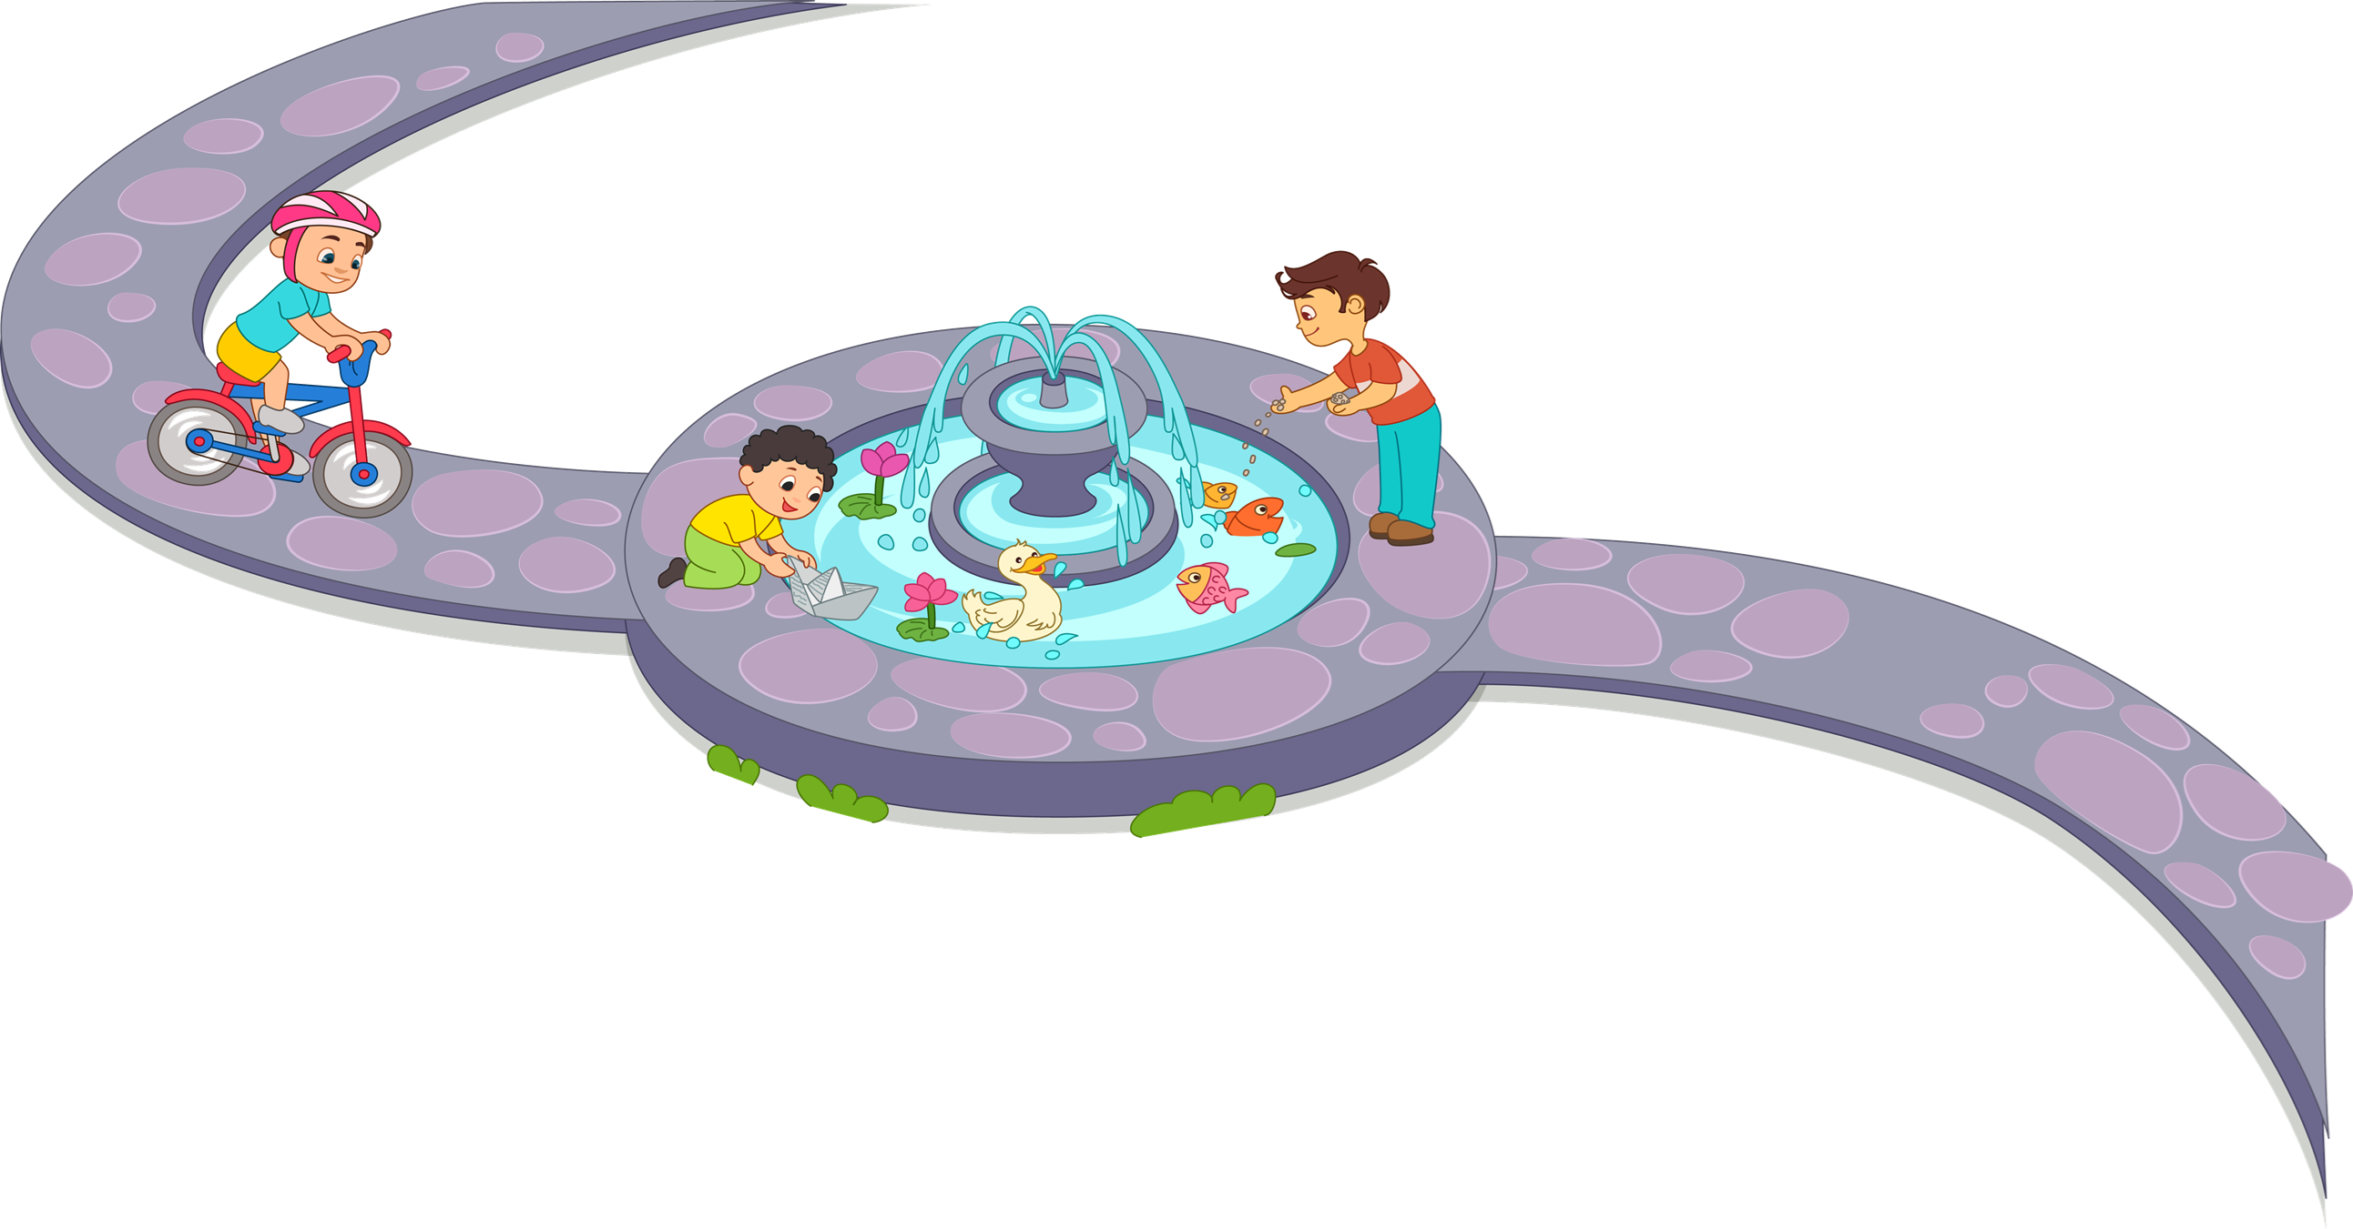

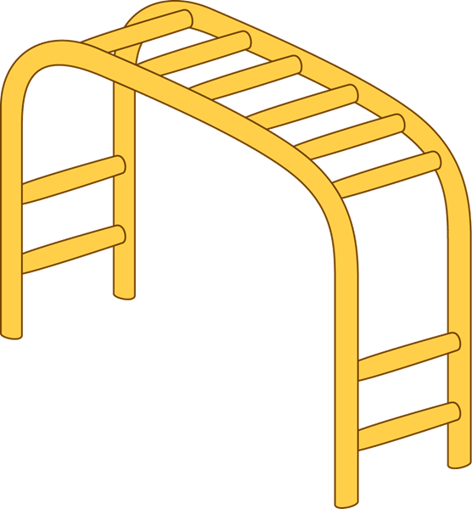

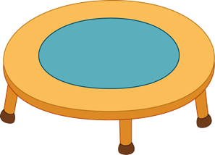
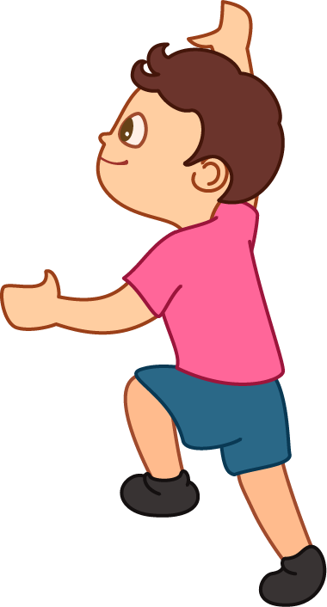
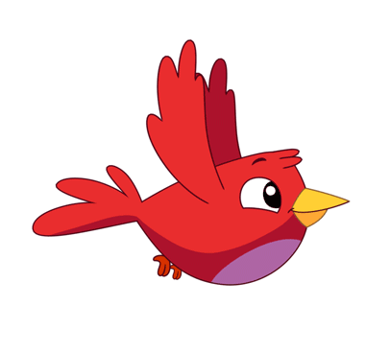


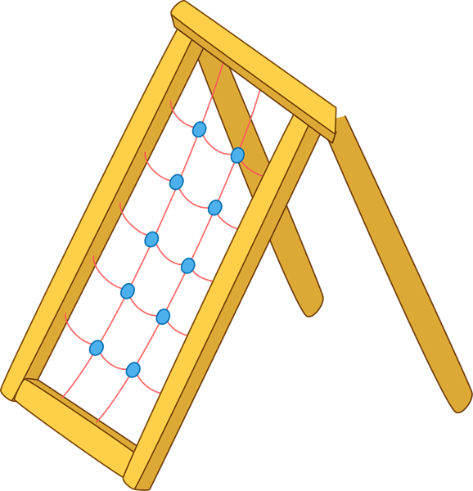
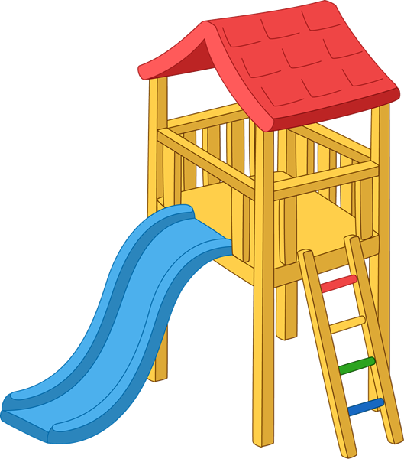
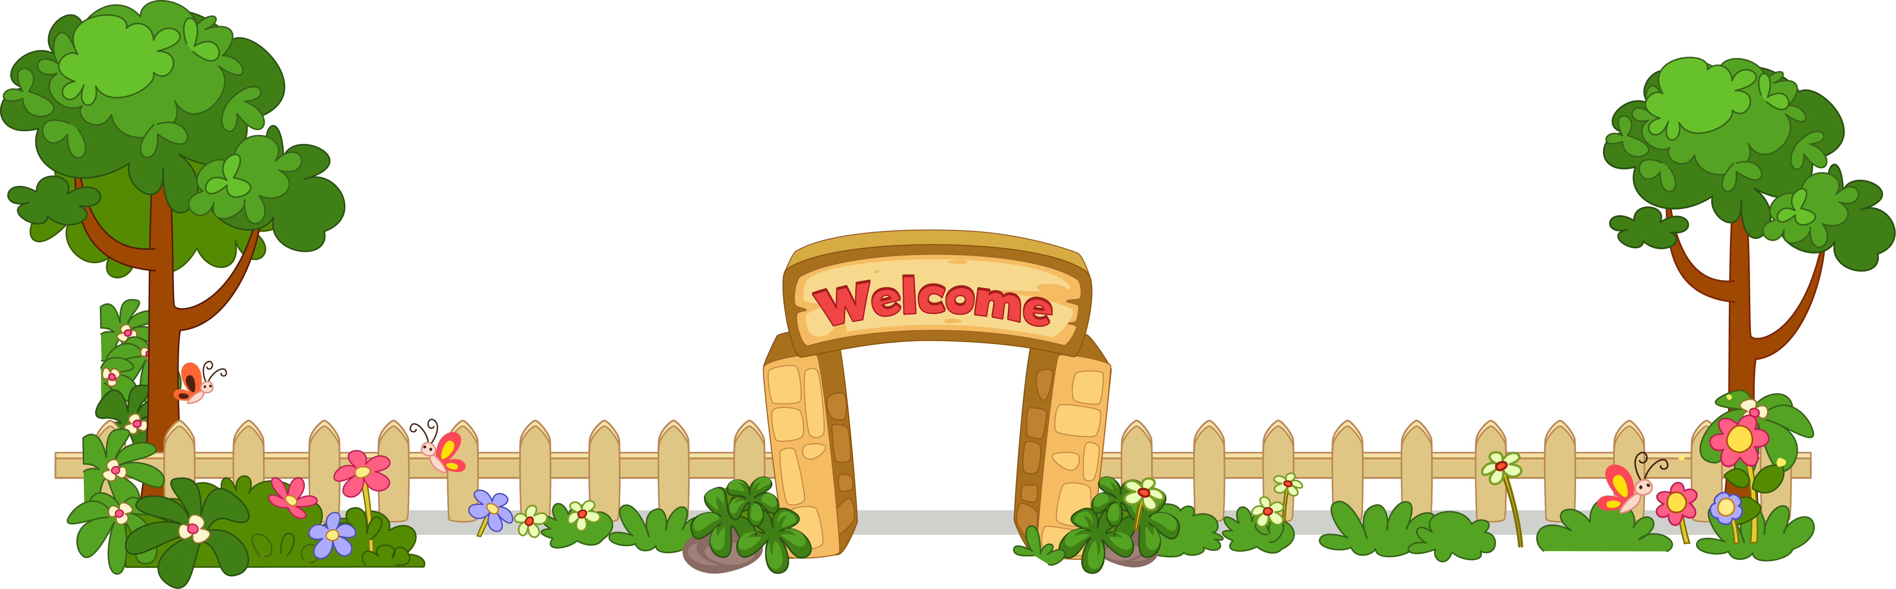
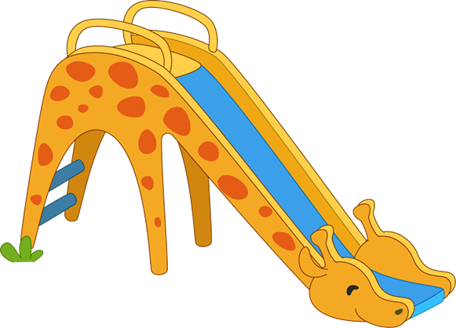
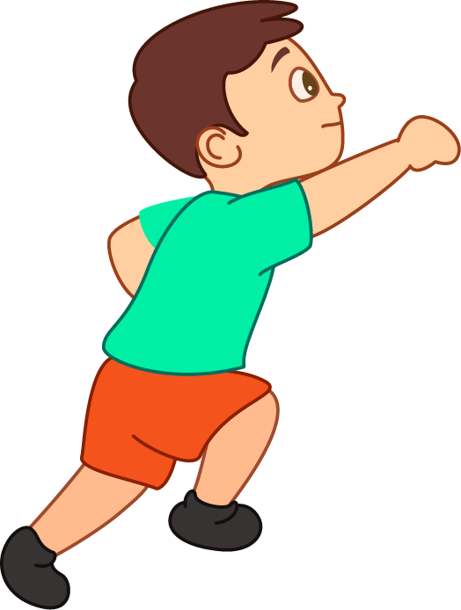
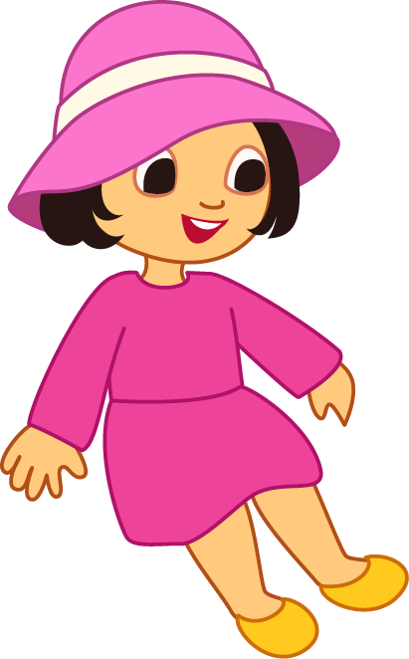
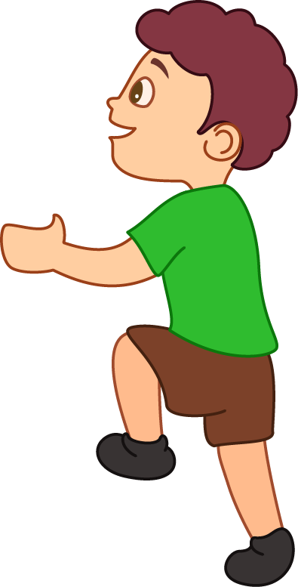

Slide 4

1
2
3
4
5

Slide 5
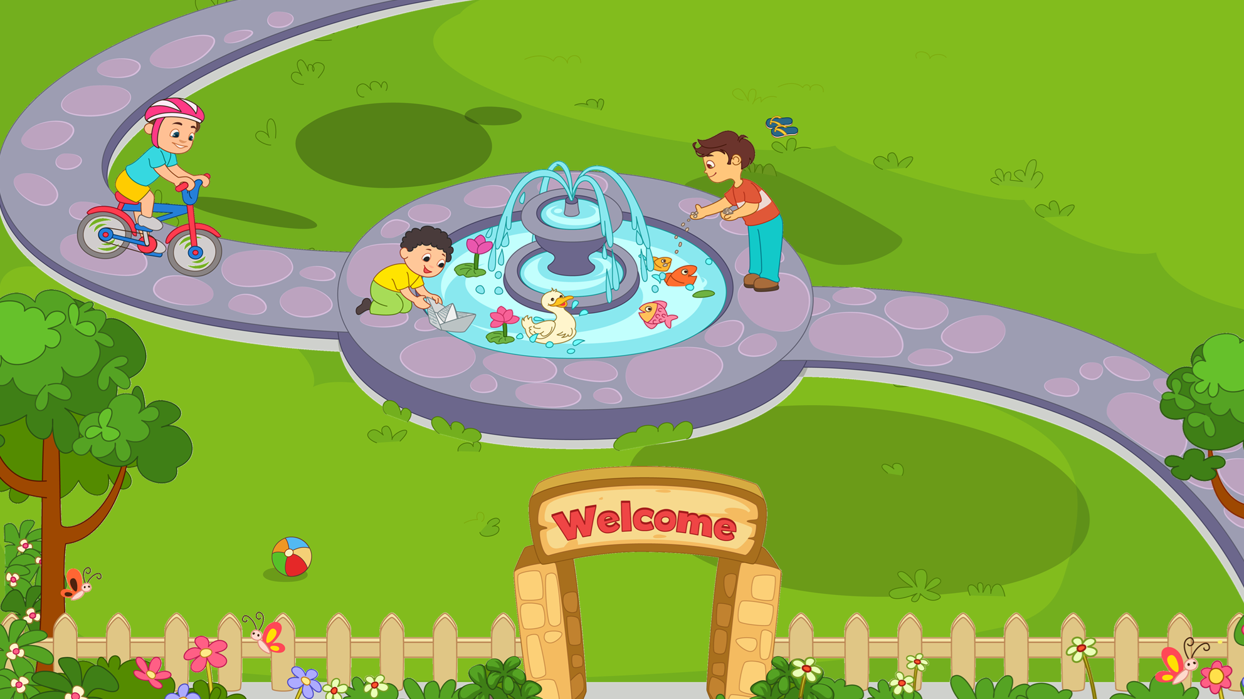




Câu hỏi: 1cm = … mm
10
2
1
5

Slide 6
Câu hỏi: 10mm = … cm
10
1
2
5

Slide 7
Câu hỏi: Mi – li – mét là một đơn vị đo ….
khối lượng
chiều cao
độ dày
độ dài

Slide 8
Câu hỏi: Mi - li - mét viết tắt là ….
cm
ml
mm
lm

Slide 9
Câu hỏi: Một quyển sách có độ dày 30 mm và một quyển sách có độ dày 3 cm thì hai quyển sách đó có độ dày như thế nào?
Hai quyển đều có độ dày bằng nhau.
Quyển sách có độ dày
3 cm dày hơn.
Quyển sách có độ dày 30mm dày hơn.
Không so sánh được

Slide 10
Luyện tập

Slide 11
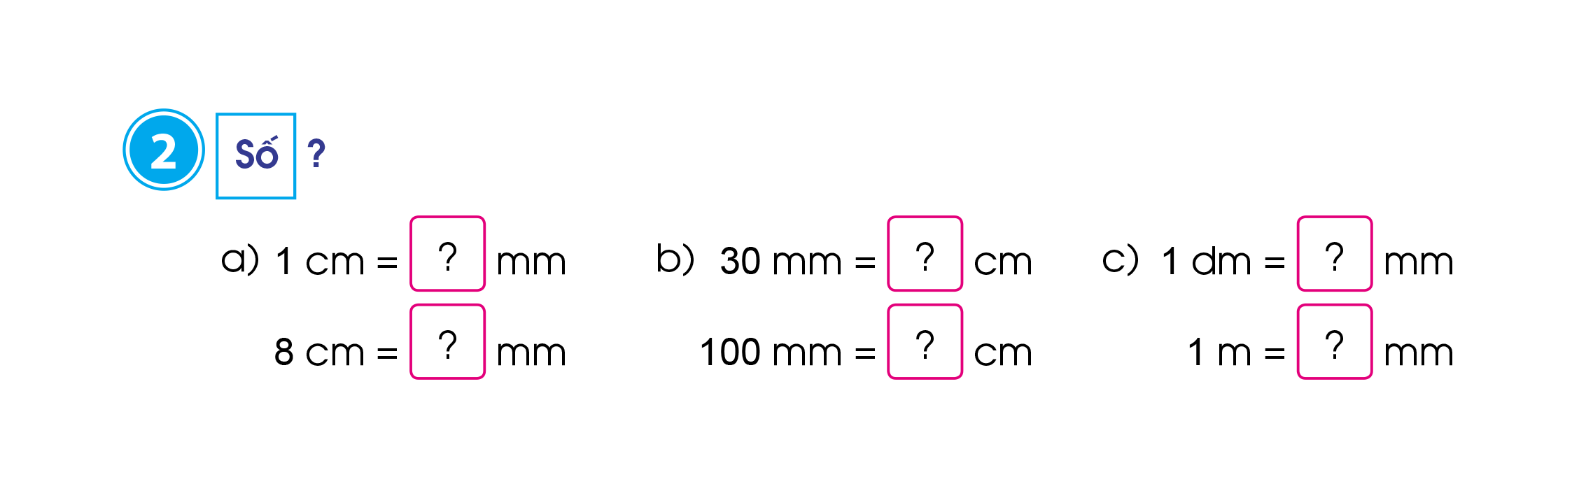
2
Số
?
10
3
80
10
100
1000

Slide 12
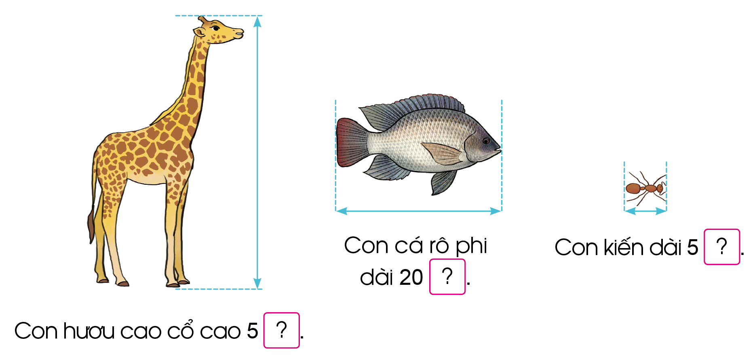
Chọn đơn vị đo độ dài (mm, cm, m) để đặt vào ô cho thích hợp:
3
mm
cm
m

Slide 13

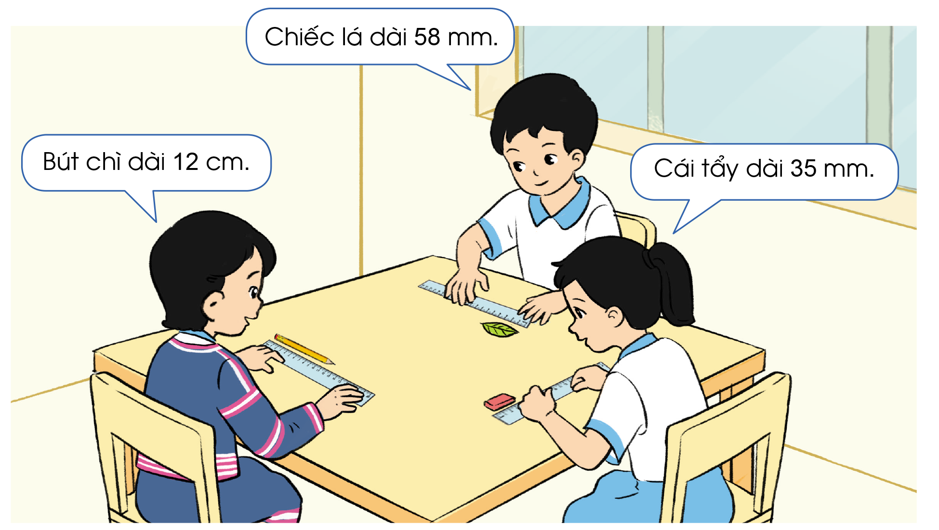
Thực hành: Đo một số đồ vật và nêu kết quả đo.

Slide 14
Dặn dò

Slide 15
Tạm biệt các em
Tạm biệt các em

